Slide 1
Книга за шаблони за дизайн
Втора организационна сбирка
17.03.2012

Slide 2
Дневен ред
Състояние на работата
Ретроспекция
Организация на работата
За участниците
Планиране на следващите итерации
Дискусия

Slide 3
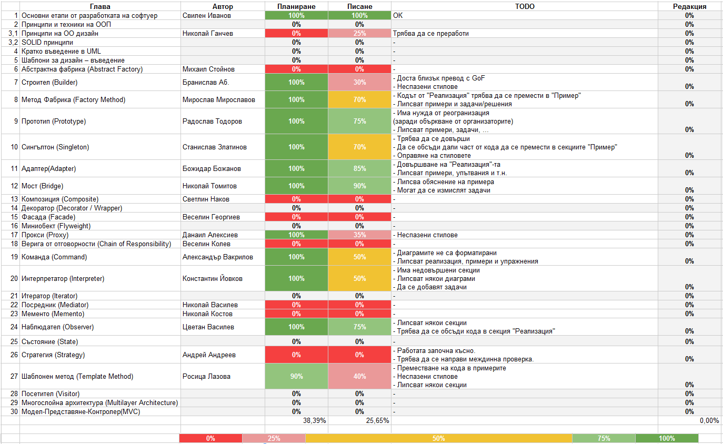
Състояние на работата (1)

Slide 4
Състояние на работата (2)

Slide 5
Ретроспекция
Спри с...
Продължи с...
Започни с...

Slide 6
Спри с...
Организаторския спам :Р
„Не“ на паразитните английски думи
Превеждането на GoF
...

Slide 7
Продължи с...
Обратна връзка на организаторите
Междинни проверки
...

Slide 8
Започни с...
Дискусии по сериозни теми
Трезва преценка за времето, което можете да отделите за проекта
преди итерацията
в случай на проблем по време на итерацията - уведомете ни!
Commit early, commit often!
Бъдете изчерпателни в обясненията
но не и прекалено многословни

Slide 9
Организация
Нещо като scrum
Кратки итерации/етапи
Чести междинни проверки
Commit early, commit often
Етапи
Писане (2n+1)
Редакция (2n)
Организаторска редакция

Slide 10
Писане (+ планиране)
Продължителност - 6 седмици
Междинни проверка – на 2 седмици
Отсяване на сериозните автори*
Разпределение на главите за редакция
Планиране и писане
Междинна проверка
Писане
Писане
Междинна проверка
*
Междинна проверка
2 седмици
2 седмици
2 седмици

Slide 11
Редакция
Продължителност - 2 седмици
Режим „Track Changes“
[редактор] Редакция + коментари
[автор] Приемане или отхвърляне
[автор] Дописване?

Slide 12
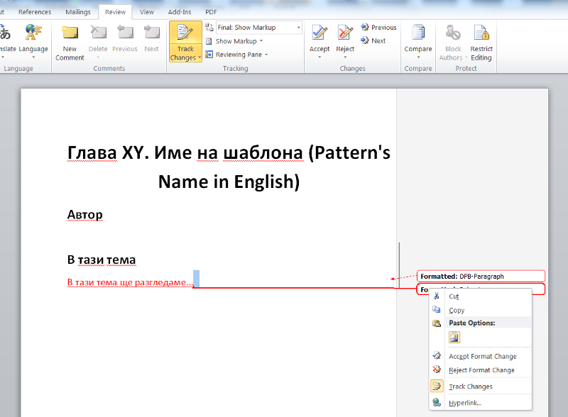
Режим “Track Changes”
1
5
2
3
4

Slide 13
Редакция
Продължителност - 2 седмици
Режим „Track Changes“
Неформатирани глави
не се проверяват
Комуникация автор-редактор
Cc: design.patterns.book.team@gmail.com
Арбитър – организатори
Какво правим с несговорчиви автори?
Какво правим с несериозни редактори?

Slide 14
За участниците (1)
В края на итерация - 100% завършеност
обем
качество
Съобразяване с:
правилата за писане
съдържание
организация на материята
форматиране
упътванията на организаторите
упътванията на редакторите

Slide 15
За участниците (2)
При невъзможност за писане/редактиране
кажете ни възможно най-рано
включване в по-късна итерация?
Преценка на времето ви преди началото на итерацията
Избор на глави за работа
през Doodle

Slide 16
За участниците (3)
Преди да питате, потърсете
документите в хранилището
дискусионната групата
уикито
Речник
Google Code > Wiki > Речник
всеки може да го модифицира
Commit early, commit often
or leave the project…

Slide 17
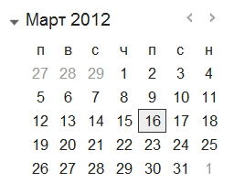
Итерация 2 - Редакция
Избор на глави:
17.03-18.03
Начало
19.03.2012
Край
01.04.2012

Slide 18
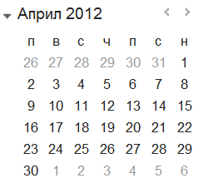
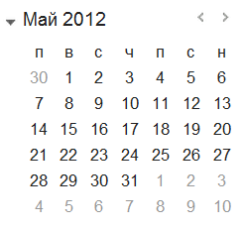
Итерация 3 - Писане
Избор на глави
31.03-1.04
Начало
02.04.2012
Край
13.05.2012

Slide 19
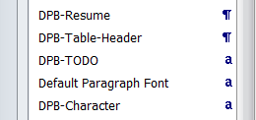
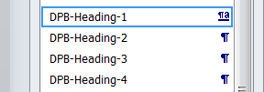
Стилове
Видове стилове
абзац -- ¶
символ -- а
списък (кл. комб.)
Връзка между стилове и структура на документа

Slide 20
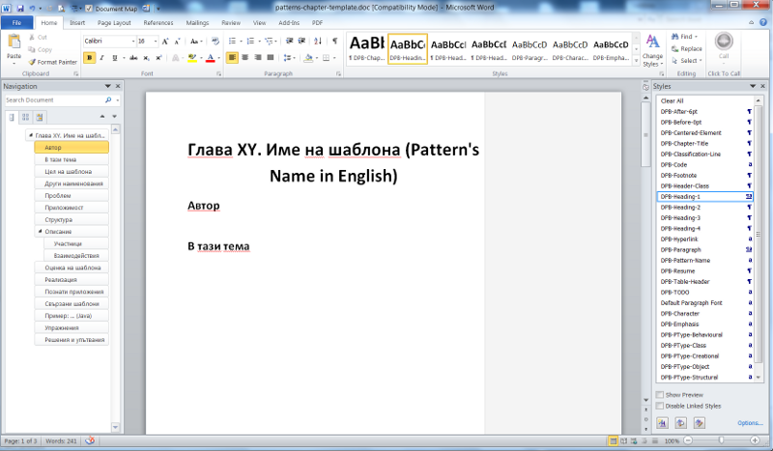
Структура на документа

Slide 21
Дискусия (1)
Секция „Реализация“ - пояснение
Секция „Примери:... (Java)“ >= 1
MS Word 2003/2010?
Стилове от Eclipse
Шрифт на кода
Consolas 10pt или 11pt?
Visual Paradigm – въпроси?

Slide 22
Дискусия (2)
Електронни четци
Права за писане на книгата?
Нови участници в проекта?
Социални мрежи?
...

Slide 23
Благодарим за вниманието!

